Slide 1
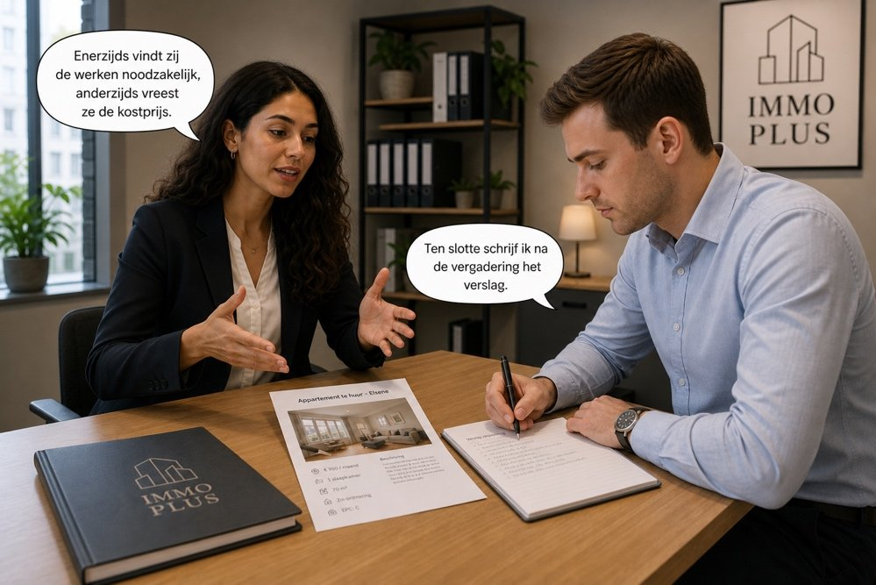
Argumenteren in de vergadering
SÉANCE 13 / 19
SÉQUENCE
7.3
Les connecteurs avancés — structurer une prise de position
Palier 7 · Mede-eigendom
Livret p. 11–15a
Notes:
Séance consacrée à la séquence 7.3 : les connecteurs argumentatifs (enerzijds… anderzijds, echter, daarentegen, met andere woorden, wat … betreft, ten slotte) et l’inversion qui suit un connecteur placé en tête de phrase. Elle comprend l’exercice 5 (écoute d’un débat), l’exercice 6 (bouw het betoog), la TAAK 3 (prise de position de 90 secondes) et l’activité Dagelijks leven D3 (la discussion du groupe de voisins).

Slide 2



Mission du jour
PLAN
Livret p. 11–15a
DÉROULÉ
≈ 90 min (indicatif)
EN FIN DE SÉANCE, JE SAIS…
Structurer une prise de position avec les connecteurs avancés (enerzijds… anderzijds, echter, daarentegen, wat … betreft, ten slotte) et inverser correctement verbe et sujet.
1
Rappel séance 12
8'
2
7.3 · pourquoi structurer (p. 11)
6'
3
Les connecteurs et l’inversion (p. 12–13)
14'
LANGUE CIBLE
Wat de kosten betreft, … · Enerzijds… anderzijds… · De syndicus daarentegen wil… · Ten slotte schrijf ik…
4
Ex. 5 · écoute : le débat
12'
5
Ex. 6 · bouw het betoog
12'
6
TAAK 3 · uw standpunt (90 s)
18'
COMPÉTENCES
Repérer les connecteurs dans un débat · bâtir un argumentaire de 5 phrases · parler 90 secondes devant un trio · réagir dans un groupe de voisins
7
D3 · In de buurtgroep
17'
8
Bilan
3'
Notes:
Durées indicatives sur 90 minutes. Pages 11 à 15a du livret. L’exercice 6 peut être terminé à la maison ; la TAAK 3 est le cœur de la séance : prévoir trois ou quatre trios. D3 se termine souvent en devoir (le fil de messages).

Slide 3
Rappel séance 12 : les nominalisations
ÉCHAUFFEMENT
Rappel séance 12
Nominalisez — seul · 4 min, puis correction orale.
1. We stellen de werken uit. → … van de werken
2. We verdelen de kosten. → …
3. We verhogen de bijdrage. → …
4. aanwezig → …
5. Phrase verbale : « Goedkeuring van de notulen. »
Notes:
Rappel de la séance 12 (4 minutes). Faire dire chaque réponse avec l’article. Accepter « het uitstel van de werken » pour la phrase 1.

Slide 4

Rappel séance 12 : les nominalisations
ÉCHAUFFEMENT
✓ CORRECTIE
Rappel séance 12
Nominalisez — seul · 4 min, puis correction orale.
ATTENTION
1. We stellen de werken uit. → … van de werken
→ het uitstellen van de werken
2. We verdelen de kosten. → …
→ de verdeling van de kosten
3. We verhogen de bijdrage. → …
→ de verhoging van de bijdrage
4. aanwezig → …
→ de aanwezigheid
5. Phrase verbale : « Goedkeuring van de notulen. »
→ We keuren de notulen goed. · De notulen worden goedgekeurd.
-ing → de · het + infinitif → het.
Le complément passe par van.
Séparables : goedkeuren → goedkeuring.
Notes:
Faire remarquer que ces noms (de verhoging, de verdeling…) serviront de matière aux arguments de la séance : « De verhoging van de bijdrage is noodzakelijk. »

Slide 5
Séquence 7.3 : argumenter
FOCUS
Livret p. 11
SÉQUENCE
7.3
Celui qui structure gagne : les connecteurs font d’une opinion une position.
Déjà connus : ten eerste · bovendien · daarom · kortom.
Focus : lignes 4, 6 et 9
«Enerzijds vindt zij de werken noodzakelijk, anderzijds vreest ze de kostprijs.»
«De syndicus daarentegen wil…» · «Ten slotte schrijf ik…»
QUESTION À LA CLASSE
Dans « Ten slotte schrijf ik… » : quel mot suit « ten slotte » : le verbe ou le sujet ?
Notes:
Réponse : le verbe (schrijf), puis le sujet (ik) : c’est l’inversion. Le livret cite l’étage supérieur de l’argumentation : après « ten eerste, bovendien, daarom, kortom » (paliers 5–6), on ajoute six outils. Traduction du Focus : D’une part elle trouve les travaux nécessaires, d’autre part elle craint le coût. / Le syndic, en revanche, veut décider vite. / Enfin, j’écris le rapport après la réunion.

Slide 6
Les connecteurs avancés
GRAMMATICA
Livret p. 12
CONNECTEUR | FRANÇAIS | FONCTION | EXEMPLE
enerzijds… anderzijds | d’une part… d’autre part | peser le pour et le contre | Enerzijds zijn de werken duur, anderzijds zijn ze noodzakelijk.
echter | cependant | objection (style soigné) | De offerte is echter nog niet volledig.
daarentegen | en revanche | contraste entre deux positions | De syndicus daarentegen wil snel stemmen.
met andere woorden | autrement dit | reformuler | Met andere woorden: we hebben meer informatie nodig.
wat … betreft | en ce qui concerne | annoncer le thème | Wat de kosten betreft, stel ik een spreiding voor.
ten slotte | enfin | clôturer la liste d’arguments | Ten slotte wil ik het reservefonds vermelden.
Notes:
Tableau du livret (p. 12). Faire lire les exemples à voix haute et demander la fonction de chaque connecteur. « Echter » et « daarentegen » ne se placent pas seulement en tête : « De offerte is echter nog niet volledig », « De syndicus daarentegen wil… ». « Wat … betreft » encadre le thème (Wat de kosten betreft = quant aux coûts) ; le verbe suit la virgule : « …betreft, stel ik… ». Une « spreiding » = un étalement (des paiements).

Slide 7
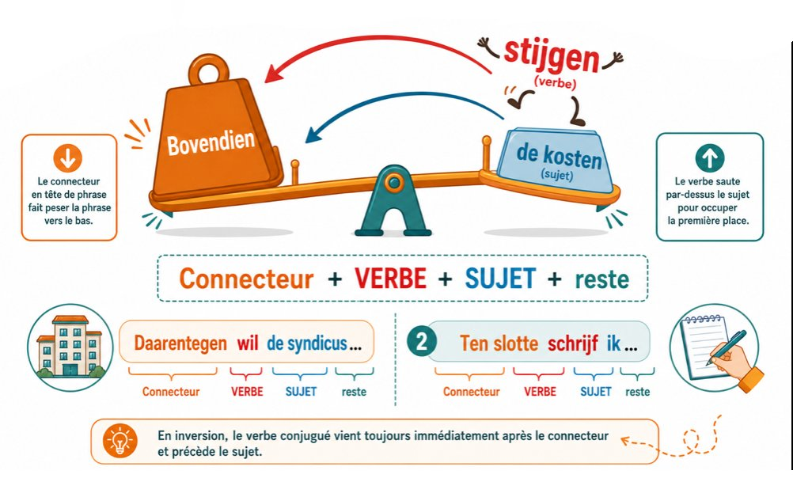

Connecteur + verbe + sujet
GRAMMATICA
Livret p. 13
L’INVERSION
Connecteur en tête de phrase : le verbe passe en 2e position, le sujet après.
Daarentegen wil de syndicus… · Ten slotte schrijf ik… · Enerzijds zijn de werken duur…
Placés après le sujet, echter et daarentegen n’inversent rien : De syndicus daarentegen wil…
Notes:
La page 13 du livret ne contient que cette planche d’illustration (connecteur + verbe + sujet + reste). Rappeler la règle du palier 1 : le verbe conjugué est toujours en deuxième position. Le premier élément (adverbe, connecteur) compte pour une case : le sujet passe après le verbe.

Slide 8
Inversion après un connecteur
GRAMMATICA
Livret p. 13
Un connecteur en tête compte pour une case : le verbe vient juste après, le sujet ensuite.
liaison
verbe
sujet
objet
Ten slotte
Ten slotte
schrijf
ik
het verslag
Enfin, j’écris le rapport.
liaison
verbe
sujet
manier · comment
liaison
V + S
Enerzijds…
Enerzijds
zijn
de werken
duur
anderzijds
zijn ze noodzakelijk
D’une part les travaux sont chers, d’autre part ils sont nécessaires.
liaison
verbe
sujet
objet
fin
Wat … betreft
Wat de kosten betreft,
stel
ik
een spreiding
voor
En ce qui concerne les coûts, je propose un étalement.
sujet
verbe
liaison
négation
manier · comment
Echter (milieu)
De offerte
is
echter
nog niet
volledig
Le devis n’est cependant pas encore complet.
sujet
liaison
verbe
manier · comment
fin
Daarentegen
De syndicus
daarentegen
wil
snel
stemmen
Le syndic, en revanche, veut voter vite.
Piège pour francophones — En français : Enfin, j’écris… (sujet avant le verbe). En néerlandais : Ten slotte schrijf ik… ✗ Ten slotte ik schrijf — après le connecteur, le verbe passe avant le sujet.
Notes:
Vérifier la compréhension en demandant d’ouvrir une phrase avec chaque connecteur. Remarque : « echter » et « daarentegen » peuvent aussi ouvrir la phrase (« Echter is de offerte nog niet volledig » est possible mais très soigné ; « Daarentegen wil de syndicus snel stemmen » est courant) — mais dans les deux cas on inverse. « Wat de kosten betreft, stel ik… » : le groupe « wat … betreft » occupe la première case.

Slide 9
5 Luisteren : stemmen in de vergadering
COUCHE 1
Livret p. 14
Seul · 12 min. Vous entendez deux fois un débat entre deux copropriétaires (transcription n° 2, lue par le professeur). 1re écoute : qui est pour, qui est contre ? 2e écoute : connecteurs et argument qu’ils introduisent. Solution : selon le texte lu.
DEBATFICHE | UW NOTITIES
Standpunt mevr. Peeters (voor / tegen) | ……………
Standpunt van meneer Yilmaz (voor / tegen) | ……………
Gehoorde connectoren (minimum 4) | ……………
Welk compromis wordt voorgesteld? | ……………
Notes:
Le texte du débat (transcription n° 2) est dans l’annexe du dossier du professeur : il n’est pas reproduit dans le livret, donc la solution dépend du texte lu. Ne pas la deviner (même si le procès-verbal de la séance 14 laisse penser que mevrouw Peeters est pressée et que meneer Yilmaz demande une seconde offerte, ce n’est pas une preuve). Lire deux fois, avec une minute entre les deux lectures. Mise en commun : une ligne par étudiant, puis la classe liste les connecteurs entendus.

Slide 10

6 Bouw het betoog
COUCHE 2
Livret p. 15
Reliez ces idées brutes en une prise de position de 5 phrases sur la rénovation de la façade, avec 4 connecteurs de la séquence (+ bovendien, daarom, kortom). Seul · 8 min.
ATTENDU
5 phrases
4 connecteurs de 7.3
Verbe en 2e position après le connecteur
Écrit · seul · 8 min
Idées brutes
de werken zijn noodzakelijk
de kostprijs is hoog · het reservefonds is bijna leeg
de schade wordt groter · wachten is riskant
een tweede offerte kan de prijs verlagen
Notes:
Production libre : pas de corrigé unique. Les six idées du livret : de werken zijn noodzakelijk – de kostprijs is hoog – de schade wordt groter – het reservefonds is bijna leeg – een tweede offerte kan de prijs verlagen – wachten is riskant. Passer dans les rangs : vérifier l’inversion après chaque connecteur (« Daarom stel ik voor… »). Deux modèles sur la diapositive suivante.

Slide 11


Bouw het betoog : deux modèles
COUCHE 2
Livret p. 15
MODÈLE A — voor, met een tweede offerte
MODÈLE B — voorzichtig
Wat de renovatie van de gevel betreft, zijn de werken noodzakelijk, want de schade wordt elk jaar groter.
Enerzijds is de kostprijs hoog en is het reservefonds bijna leeg, anderzijds is wachten riskant.
Een tweede offerte kan echter de prijs verlagen.
Daarom stel ik voor om snel een tweede offerte te vragen.
Ten slotte vraag ik een stemming in november.
Wat de kostprijs betreft, ben ik bezorgd: het reservefonds is bijna leeg.
Enerzijds wordt de schade elk jaar groter, anderzijds kan een tweede offerte de prijs verlagen.
Met andere woorden: wachten is riskant, maar overhaast beslissen ook.
De syndicus wil echter nu al stemmen.
Ten slotte vraag ik daarom om de stemming naar november te verplaatsen.
vs
Notes:
Deux modèles corrects parmi d’autres : A pro-travaux avec compromis, B plus prudent. Vérifier : verbe en 2e position après chaque connecteur (Daarom stel ik…, Ten slotte vraag ik…), verbe à la fin dans les subordonnées (…want de schade wordt elk jaar groter). « Overhaast beslissen » : décider précipitamment. Les connecteurs de la séquence 7.3 utilisés : wat … betreft, enerzijds… anderzijds, echter, ten slotte (+ met andere woorden) ; acquis : daarom.

Slide 12

TAAK 3 : uw standpunt in de vergadering
ORAL
Livret p. 15
Préparez 5 min (mots-clés), puis 90 secondes chrono devant un trio. Le trio vote : la position la plus convaincante l’emporte — arguments, pas volume !
① Wat … betreft → annoncer le thème
② Enerzijds… anderzijds → peser le pour et le contre
③ Echter / daarentegen → objection ou contraste
④ Ten slotte → dernier argument
⑤ Kortom → conclusion
ATTENDU
Au moins 1 nominalisation
Inversion correcte après un connecteur
Observateurs : structure · connecteurs · inversion
Notes:
Modalités : trios (un orateur, deux observateurs) ; chaque étudiant parle 90 secondes chrono, les mots-clés seuls sont autorisés, pas de texte rédigé. Après trois présentations, le trio vote ; on peut rejouer la meilleure devant la classe. Corriger après coup les inversions entendues. Ne pas accepter un « ik denk dat… » enchaîné sans connecteur : l’objectif est la structure. Un modèle sur la diapositive suivante.

Slide 13

TAAK 3 : discours-modèle (90 s)
ORAL
Livret p. 15
MODÈLE
Mijn standpunt over de renovatie
À REPÉRER
Wat de renovatie van de gevel betreft, ben ik niet tegen de werken, maar wel tegen een snelle stemming.
Enerzijds zijn de werken noodzakelijk, anderzijds is € 86.500 een groot bedrag zonder vergelijking. De syndicus daarentegen wil nu al stemmen.
Het vragen van een tweede offerte kost echter maar twee weken.
Ten slotte vraag ik een stemming in november. Kortom: eerst vergelijken, dan beslissen.
wat … betreft → thème
enerzijds / anderzijds → balancement
daarentegen · echter → contraste, objection
ten slotte · kortom → fin
Nominalisation : het vragen van · de stemming
Notes:
Modèle de 6 phrases (environ 70 secondes). Il suit exactement la structure demandée : wat … betreft → enerzijds/anderzijds → daarentegen/echter → ten slotte → kortom, avec les nominalisations (de renovatie, het vragen van, de stemming) et des inversions correctes (zijn de werken, is € 86.500, wil de syndicus…). « zonder vergelijking » : sans comparaison.

Slide 14
D3 Dagelijks leven : in de buurtgroep
ÉCRIT
Livret p. 15a
12.04 Nadia : Wat de speelstraat betreft: ik ben helemaal voor! Enerzijds kunnen de kinderen veilig buiten spelen, anderzijds leren de buren elkaar beter kennen.
12.31 Meneer Willems : Een mooi idee. Ik heb echter geen garage: waar moet ik een hele maand parkeren?
13.15 Sofie : Ik werk ’s nachts en overdag wil ik slapen. Toch vind ik het idee goed. Met andere woorden: ja, maar enkel in de namiddag?
13.40 Karim : Vorig jaar was er een speelstraat in de Molenstraat. Het lawaai viel daar best mee. Wat het parkeren betreft: de bewoners kregen een kaart voor de straat ernaast. Kortom: geen paniek!
Notes:
Le débat de quartier se joue aussi dans un groupe de messagerie : même exigence qu’en assemblée. Lecture silencieuse (3 min), puis les trois questions. Remarque : ici meneer Willems nuance (« Een mooi idee… echter ») alors que l’Avonddialoog le disait « fel tegen » : bonne occasion de montrer que la concession adoucit une objection. « Het lawaai viel daar best mee » : le bruit était plutôt supportable (meevallen).

Slide 15
D3 Dagelijks leven : les questions
ÉCRIT
Livret p. 15a
Seul · 5 min, puis par deux.
1 Qui est pour, qui est contre, qui propose un compromis ?
2 Les connecteurs et leur fonction ?
3 Une inversion après un connecteur ?
Notes:
Réponse 1 : Sofie propose une adaptation (seulement l’après-midi) et Karim une solution pour le parking (une carte pour la rue voisine) : ce sont deux compromis possibles ; Willems ne dit pas « tegen » mais pose une objection (pas de garage). Réponse 3 : accepter aussi « Enerzijds kunnen de kinderen… » (inversion après enerzijds).

Slide 16
D3 Dagelijks leven : les questions
ÉCRIT
✓ CORRECTIE
Livret p. 15a
Seul · 5 min, puis par deux.
1 Qui est pour, qui est contre, qui propose un compromis ?
→ Nadia voor · Willems : bezwaar (parkeren) · Sofie : voor, maar enkel in de namiddag · Karim : voor, kaart voor de straat ernaast.
2 Les connecteurs et leur fonction ?
→ Wat … betreft = thème · enerzijds / anderzijds = balancement · echter = objection · met andere woorden = reformulation · kortom = conclusion (· toch = concession, 7.5)
3 Une inversion après un connecteur ?
→ Anderzijds leren de buren elkaar… · Toch vind ik het idee goed.
Notes:
Faire dire à voix haute : « anderzijds leren de buren » (verbe + sujet) et « Toch vind ik » (concession → inversion). Le mot « toch » sera étudié à la séance 15.

Slide 17
D3 À vous : postez votre réaction
ÉCRIT
Livret p. 15a
Écrit · seul · 8 min. Postez votre réaction dans le groupe (5 à 6 phrases) sur la speelstraat ou un vrai projet de votre quartier. Puis répondez à un autre étudiant (2–3 phrases) avec une objection polie.
ATTENDU
4 connecteurs de 7.3
1 inversion correcte
Réponse : echter · daarentegen · Hoewel…
Modèle : post
Wat de fietsstraat betreft: ik ben voorstander. Enerzijds is het veiliger voor de kinderen, anderzijds rijden er minder auto’s door de wijk. Sommige handelaars vrezen echter dat ze minder klanten krijgen. Toch denk ik dat de winkels goed bereikbaar blijven. Kortom: laten we het één jaar uitproberen!
Modèle : réponse
Hoewel ik je punt begrijp, vrees ik dat oudere klanten wegblijven. De jonge gezinnen daarentegen zullen blij zijn.
Notes:
Production libre. Le modèle emploie wat … betreft, enerzijds / anderzijds, echter, kortom (4 connecteurs de 7.3) et toch (7.5), avec une inversion après anderzijds / toch. La réponse utilise hoewel (verbe à la fin : « Hoewel ik je punt begrijp, vrees ik… » : le verbe de la principale ouvre la seconde proposition) et daarentegen. Les étudiants échangent leurs posts à la fin ; le fil se poursuit à la maison.

Slide 18
Quel connecteur ?
+ BONUS
Hors syllabus
Complétez : daarentegen · enerzijds / anderzijds · ten slotte · met andere woorden · echter · wat … betreft. Seul · 4 min.
1. Nadia is voor de speelstraat. Meneer Willems ……………… is tegen.
2. …………… zijn de werken duur, ……………… zijn ze noodzakelijk.
3. ……………… wil ik het reservefonds vermelden.
4. We hebben meer informatie nodig. …………………………: we kunnen nog niet stemmen.
5. Een mooi idee. Ik heb …………… geen garage.
6. …………… het parkeren ……………, kregen de bewoners een kaart.
Notes:
Exercice ajouté (4 minutes) : association connecteur / fonction. Phrase 6 : « kregen » est l’imperfectum de krijgen (fin de la phrase de Karim). Deuxième tour possible : faire redire chaque phrase en ouvrant par le connecteur (« Daarentegen is meneer Willems tegen »).

Slide 19
Quel connecteur ?
+ BONUS
✓ CORRECTIE
Hors syllabus
Complétez : daarentegen · enerzijds / anderzijds · ten slotte · met andere woorden · echter · wat … betreft. Seul · 4 min.
ATTENTION
1. Nadia is voor de speelstraat. Meneer Willems daarentegen is tegen.
2. Enerzijds zijn de werken duur, anderzijds zijn ze noodzakelijk.
3. Ten slotte wil ik het reservefonds vermelden.
4. We hebben meer informatie nodig. Met andere woorden: we kunnen nog niet stemmen.
5. Een mooi idee. Ik heb echter geen garage.
6. Wat het parkeren betreft, kregen de bewoners een kaart.
Ten slotte / Enerzijds en tête : verbe avant le sujet.
daarentegen / echter : après le sujet ou le verbe.
wat … betreft encadre le thème.
Notes:
Si un étudiant confond echter et daarentegen : echter = objection à ce qui vient d’être dit ; daarentegen = contraste entre deux personnes ou positions.

Slide 20

Tot de volgende keer!
FIN DE SÉANCE
LA PROCHAINE FOIS
POUR LA PROCHAINE SÉANCE
Séance 14 : rapporter. Les notulen : Er werd beslist dat… — passif impersonnel, discours indirect et nominalisations au service du procès-verbal.
Apprendre les six connecteurs (p. 12) avec un exemple personnel chacun.
Terminer le betoog (ex. 6) ou préparer votre standpunt (TAAK 3).
Poster votre réaction dans le groupe de voisins (D3) : 5 à 6 phrases.
TICKET DE SORTIE
Ouvrez une phrase avec Ten slotte et une autre avec Enerzijds : le verbe vient-il avant ou après le sujet ?
Notes:
Réponse attendue : avant. Ex. : « Ten slotte schrijf ik het verslag. » ; « Enerzijds zijn de werken duur. » Vérifier à l’oral.

